Slide 1
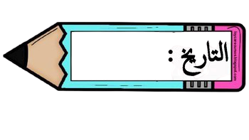
الفصل الثاني الجمــع
2 - 2
تقدير نواتج الجمع
أ.أحـمـد الأحـمـدي @ahmad9963

Slide 2
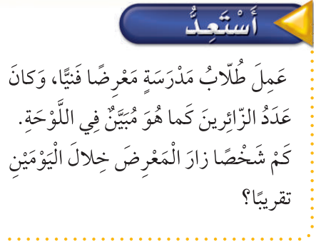
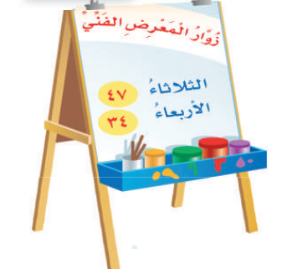
فكرة الدرس
أقدر نواتج الجمع باستعمال التقريب أو الأعداد المتناغمة .
المفردات
التقدير
الأعداد المتناغمة
أ.أحـمـد الأحـمـدي @ahmad9963

Slide 3
أ.أحـمـد الأحـمـدي @ahmad9963

Slide 4
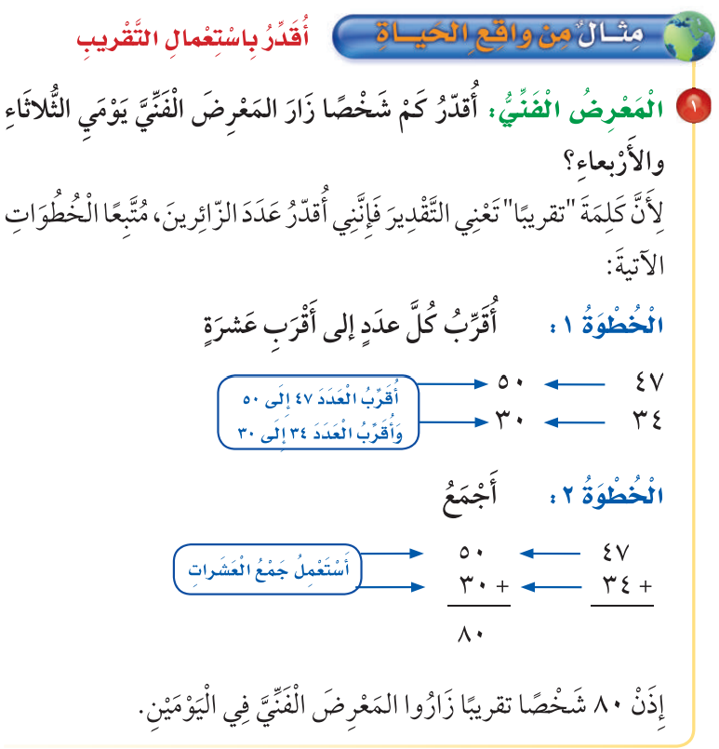
أ.أحـمـد الأحـمـدي @ahmad9963

Slide 5
أ.أحـمـد الأحـمـدي @ahmad9963

Slide 6
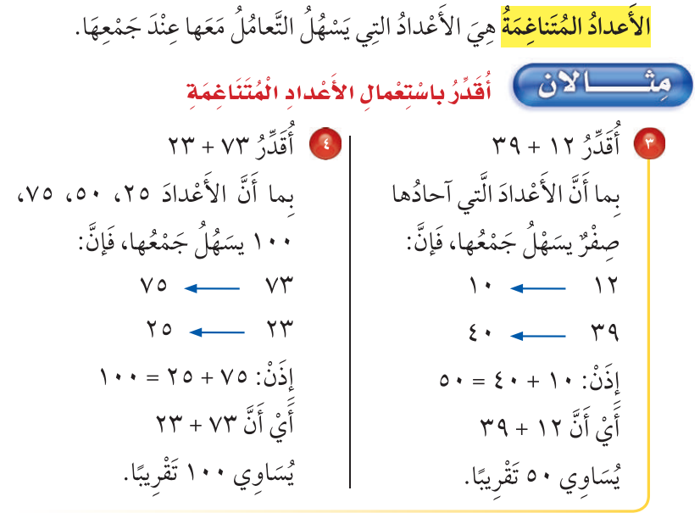
أ.أحـمـد الأحـمـدي @ahmad9963

Slide 7
أ.أحـمـد الأحـمـدي @ahmad9963

Slide 8
أ.أحـمـد الأحـمـدي @ahmad9963

Slide 9
أ.أحـمـد الأحـمـدي @ahmad9963

Slide 10
أ.أحـمـد الأحـمـدي @ahmad9963

Slide 11
أ.أحـمـد الأحـمـدي @ahmad9963

Slide 12
أ.أحـمـد الأحـمـدي @ahmad9963

Slide 13
طلابي المبدعين بعد أخذ قسطاً من الراحة
توجه إلى منصة مدرستي لحل الواجب ..
بالتوفيق للجميع
أ.أحـمـد الأحـمـدي @ahmad9963

